Slide 1
NOMBRE Y APELLIDOS ALUMNO:
MEMORIA DEL PROYECTO
ESTANCIA/PROYECTO:

Slide 2
CONTENIDO – Memoria del proyecto
Enfoque personal: Resumen de necesidades y deseos. Objetivos del proyecto.
Propósito de la decoración
Historias que quieres narrar a través de tu decoración
Plano vivienda
Plano estancia proyecto
Imágenes vivienda y estancia
Definir áreas dentro del espacio
Definir punto focal.
Distribución del mobiliario en el espacio.
Estilos decorativos
Paleta de color
Definir medidas de los muebles principales: mesa comedor sofás
Fotos muebles: Pinterest tablero. Hacer Moodboard.
Fotos accesorios: existentes y nuevos. Hacer Moodboard.
Materiales y texturas: Hacer Moodboard.
Iluminación: General, puntual y ambiental. Hacer Moodboard.
Decoración paredes: Fotos, cuadros, espejos, paredes de acento.
Suelos: alfombras

Slide 3
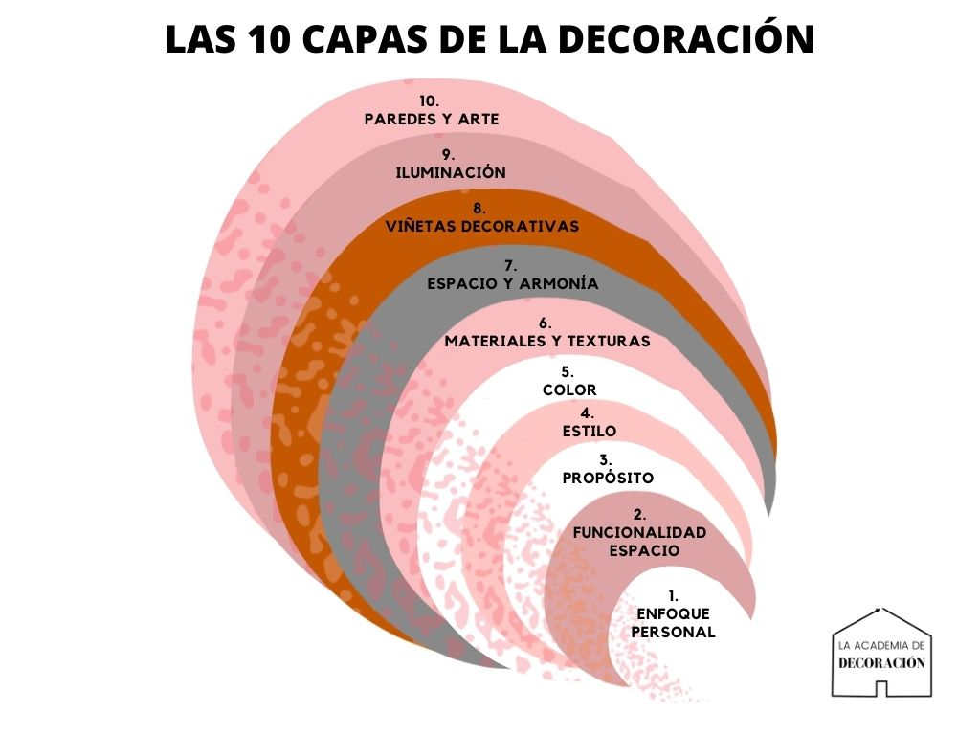
POR QUÉ HACER UNA MEMORIA DEL PROYECTO
La Memoria del proyecto es una herramienta fundamental para asegurarte resultado que estás buscando para tu hogar.
Resumir en este documento la información relevante, tus objetivos, y las decisiones que vas tomando al trabajar cada capa, te permitirá no desviarte del camino que escojas.
Por eso, mantén actualizado el documento cada semana y revísalo cuando vayas a tomar nuevas decisiones.

Slide 4
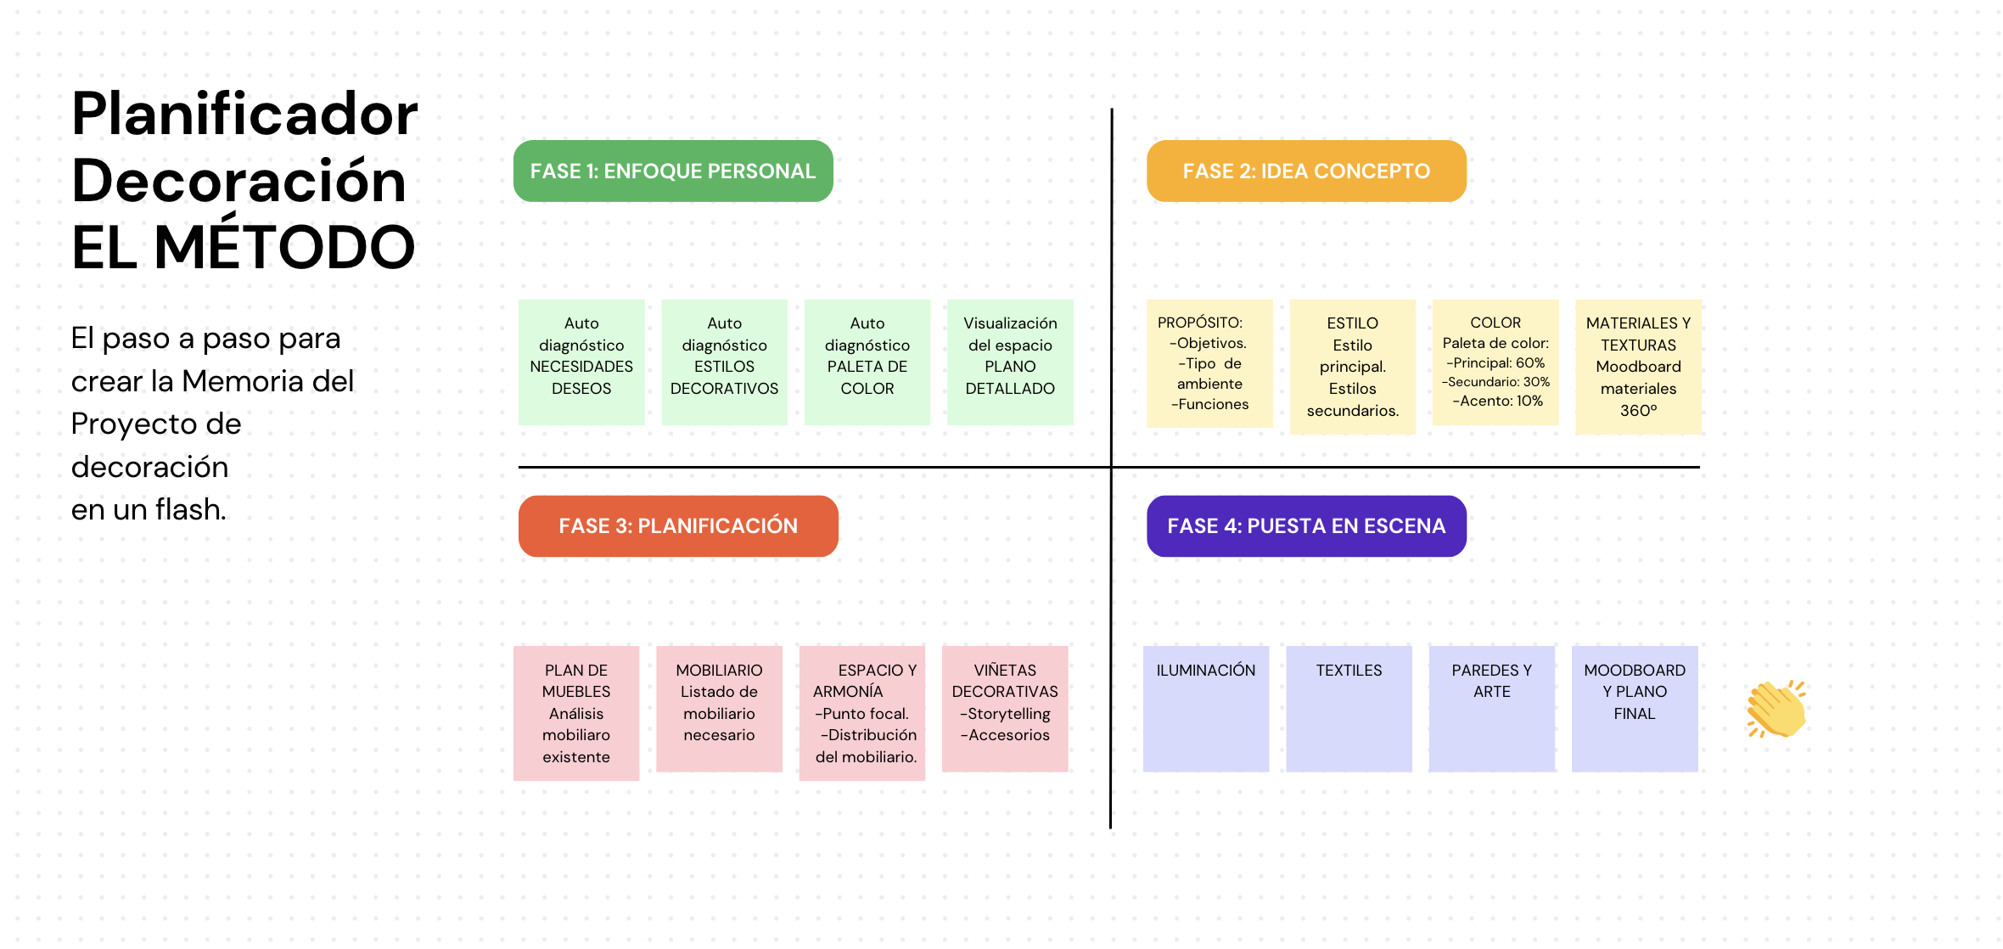
VISIÓN GLOBAL DE LAS FASES DE TU PROYECTO

Slide 5
1. ENFOQUE PERSONAL: NECESIDADES Y DESEOS
Resume aquí tu lista de necesidades y deseos. Haz una lista de los objetivos del proyecto.
NECESIDADES Y DESEOS:
Escribe aquí
OBJETIVOS DEL PROYECTO:
Escribe aquí

Slide 6
2. PROPÓSITO
Describe aquí cuál es el propósito de tu proyecto de decoración
Se trata de crear experiencias.
Pregúntate: ¿qué clase de impacto quiero crear en las personas que vengan a casa? Sensaciones / Sentimientos concretos.
Piensa en tu habitación como en una escenografía de teatro.
El tipo de espacio que quiero crear es así:

Slide 7
3. HISTORIAS QUE QUIERES CONTAR (ejercicio práctico 1)
Ambiente que quiero decorar:
¿Que necesitas? Escribe aquí
¿Qué deseas? Escribe aquí
¿Quién eres? Escribe aquí
LISTA DE PALABRAS CLAVE
TÍTULO DE TU NARRACIÓN:

Slide 8
4. PLANO DE LA VIVIENDA

Slide 9
5. PLANO ESTANCIA DEL PROYECTO

Slide 10
6. IMÁGENES ACTUALES VIVIENDA Y ESTANCIA

Slide 11
7. DEFINE LAS ÁREAS QUE DESEAS INCLUIR EN LA ESTANCIA
Incluye tu plano y marca cada área objetivo.

Slide 12
8. DEFINE Y UBICA EL PUNTO FOCAL
Incluye aquí el plano de la estancia que has hecho y marca el punto focal.

Slide 13
9. DISTRIBUCIÓN DEL MOBILIARIO EN EL ESPACIO
Incluye tu plano y dibuja en él los mubles principales. Puedes hacerlo utilizando formas geométricas e indicando el nombre de lo que es cada forma a un lado. Busca una proporcionalidad con el plano para que sea lo más real posible.

Slide 14
10. RESUMEN ESTILOS. Ejercicio Bloque II. Mi estilo decorativo
EJERCICIO PRACTIO DE LA UNIDAD 1: DEFINIR MI ESTILO DECORATIVO Y LOS ELEMENTOS QUE DESEO DE CADA ESTILO. Incluye imágenes inspiradoras del estilo que estás bucando. Si tienes dudas, mira la página siguiente. Al final resume tu estilo en 3 palabras. P.e. Clasico, rústico, minimalista. En la siguiente página tienes la Rueda de estilos para orientarte. Si tiens dudas, revisa las lecciones sobre Estilo del Bloque II.
ESTILO PRINCIPAL:
Característica 1
Característica 2
Característica 3
ESTILO SECUNDARIO 1:
Característica 1
Característica 2
Característica 3
ESTILO SECUNDARIO 2:
Característica 1
Característica 2
Característica 3
RESUME TU ESTILO EN 3 PALABRAS:

Slide 15
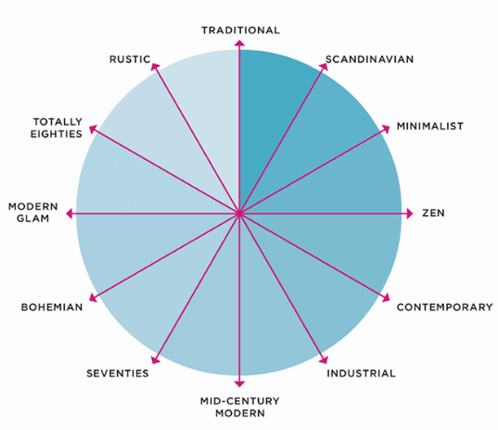
BLOQUE 2: INSPÍRATE
UNIDAD 1- ESTILO.
1.4. MEZCLAR ESTILOS. LA PALETA DE ESTILOS. ¿Cómo funciona?
La paleta de estilos te ayudará a elegir muebles y accesorios que combinen entre sí.
Fíjate en el opuesto de cada estilo.
La Paleta de estilos presenta 12 estilos básicos de decoración y funciona como un reloj, de izquierda a derecha.
Desde los estilos más minimalistas (Escandinavo, Minimalista) a los más adornados (Rústico y Clásico).
Por supuesto a muchos más estilos, pero todos los estilos podrás ubicarlos entre alguno de estos y tendrás claro en que lado de la paleta de estilos deben ir.
Por ejemplo el estilo Japandi, combina elementos del Ecandinavo y el Japonés. Estará en el lado más minimalista de la paleta.
Todos los estilos relacionados con el Rústico, irán en el lado de estilos más decorados, cerca del rústico, eso incluye estilos como el Shabby Chic o el Country Chic.
Si está dentro de un estilo determinado, probablemente tendrás tendencia a los estilos que se encuentran adyacentes a este, en la paleta de estilos.
Cuando sepas cual es tu estilo. Búscalo en la Paleta de estilos y mira cual es su complementario, el opuesto.
Cuando los estilos son muy distintos, funcionarán muy bien juntos.
Por ejemplo, si tu estilo es el clásico, con sus sillas acolchadas y sus papeles decorativos. Combina muy bien con otro estilo muy decorado como es el rústico. Para equilibrarlo, utiliza elementos más minimalistas. Fíjate en su opuesto en la paleta de estilos, el Mid Century Modern. Como hacerlo? Puedes poner sobre una alfombra persa tradicional, unas sillas de comedor danesas, de líneas limpias. Pon sobre tu sofá de líneas finas y simples unos cojines florales combinados con otros de en lino con una raya en el centro.

Slide 16
11. PALETA DE COLOR
Define 3 colores, utilizando la regla de los 60-30-10.
Luego busca tus colores y pega una imagen de cada color.
Termina buscando imágenes inspiradoras que incluyan esos colores y pega aquí una o dos.
1. Color principal: 60% del espacio. Paredes, muebles grandes.
2. Color secundario: 30% del espacio. Muebles auxiliares y accesorios principales.
3. Color de acento: 10% del espacio. Acabados de muebles y pequeños accesorios.
Y ponle luego el toque verde: Plantas
COLOR PRINCIPAL:
COLOR SECUNDARIO:
COLOR DE ACENTO:

Slide 17
12. MEDIDAS MUEBLES PRINCIPALES
Detalla aquí las medidas que deberían tener idealmente tus muebles principales. Ancho, largo, alto y fondo.
Mueble 1:
Mueble 2:
Mueble 3:

Slide 18
12. MUEBLES Y ACCESORIOS EXISTENTES Y NUEVOS
Ejercicio: Plan de muebles
¿Qué quieres?
¿Qué tienes?
¿Qué te falta?
¿Qué te sobra?

Slide 19
CHECK LIST PARA TOMAR DECISIONES SOBRE CUALQUIER ACCESORIO
Antes de comprar, hazte estas preguntas para NO PERDER EL FOCO EN TUS OBJETIVOS DE DECORACIÓN.
Y COMPRA, sólo si todas las respuestas sean afirmativas.
¿Encaja con mis necesidades y deseos?
¿Encaja con los estilos decorativos que he definido para mi proyecto?
¿Está claramente dentro de mi paleta de color?
¿Su tamaño es el adecuado? ¿Resultará armonioso en el espacio donde voy a colocarlo? ¿o ponerlo me traerá otros problemas?

Slide 20
12. MUEBLES, PRINCIPALES, AUXILIARES Y ACCESORIOS
RESUMEN: Haz tu lista de muebles, anota sus medidas y pega imágenes de apoyo. Puedes utilizar tantas páginas como necesites.
Muebles y accesorios que ya tienes:
Mueble 1:
Mueble 2:
Mueble 3:
Muebles que no tienes y necesitarás comprar, pero que deseas incluir: (Puedes mostrarlos con imágenes inspiradoras donde aparezcan o solo la imagen del mueble).
Mueble 1:
Mueble 2:
Mueble 3:

Slide 21
13.FOTOS MUEBLES. PINTEREST TABLERO. CREAR MOODBOARD
Incluye aquí fotos de ejemplo de tus muebles principales: sofá, sillones, mesa de centro, mesa auxiliar, mesa comedor, sillas comedor, librería, mueble TV…
Crea y pega aquí tu moodboard de materiales y acabados que deseas incluir en tu proyecto.
Crea y pega aquí tu moodboard con los muebles principales que deseas para el espacio.

Slide 22
14.FOTOS ACCESORIOS
Fotos de los accesorios que tienes, ordenados por el criterio que prefieras: formas, colores, materiales.
Descarta los que no se ajusten a los criterios de tu proyecto: por ejemplo si es un material que no vas a utilizar o es de un color que no se integra en tu paleta de color.

Slide 23
15.MATERIALES Y TEXTURAS
Crea y pega aquí tu moodboard de materiales y acabados que deseas incluir en tu proyecto. Cuando termines, revisa los muebles y accesorios que habías escogido y haz los cambios que veas necesarios para que encajen con los materiales y texturas que deseas o viceversa.

Slide 24
16.ILUMINACIÓN
Incluye fotos que representen el estilo de lámpara que quieres para cada función. Ten en cuenta cuál es tu color de acento y con qué materiales y texturas deseas jugar. Anota el color de la luz más adecuado, según el tipo de estancia que estés decorando y las funciones que deba cumplir cada tipo de iluminación.
GENERAL
PUNTUAL
AMBIENTAL

Slide 25
17.PAREDES Y CORTINAS
Fotos que representen el estilo de cuadros y cortinas que quieres incluir.
DECORACIÓN MURAL

Slide 26
18.DECORACIÓN SUELOS: ALFOMBRAS
Incluye imágenes de modelos de alfombra que desees incluir en tu estancia. Revisa que encajen en tu estilo, paleta de color y moodboard de materiales y acabados.

Slide 27
RESULTADO PROYECTO ESTANCIA

Slide 28
ANTES - DESPUÉS

Slide 29
¡Enhorabuena! Terminaste la Memoria de tu proyecto.

